Slide 1


Desarrollo en C# Plataforma NET

Slide 2
Introduccion a la Programacion
Modulo I

Slide 3
Bases y Herramientas
1

Slide 4
Presentacion del Curso
Temas Administrativos
Encuesta Inicial
Objetivos
Fundamentos de Programacion
Herramientas a utilizar
Expresiones, variables y tipos de datos
Decision e iteracion

Slide 5
Temas Administrativos
Instructor: Enrique Thedy
ethedy@gmail.com
Total de 20 clases de 4 horas – Lunes y Jueves
Breaks de 20 minutos
Asistencia del 75%
Examen final

Slide 6
Objetivos
Modulo I - Introduccion
Bases de programacion, lo minimo que debemos conocer
Modulo II – Programacion Basica en C#
Tipos de datos abstractos, algoritmos, “clases”
Modulo III – Programacion Orientada a Objetos en C#
El modelo OO. Creacion de nuevas clases. Interacciones
Modulo IV – Aplicaciones de Escritorio
Desarrollo en Visual Studio + WPF
Modulo V – Aplicaciones Web
Desarrollo en Visual Studio + ASP.NET MVC

Slide 7
Motivacion del Programador
Los Programas existen para resolver Problemas

Slide 8
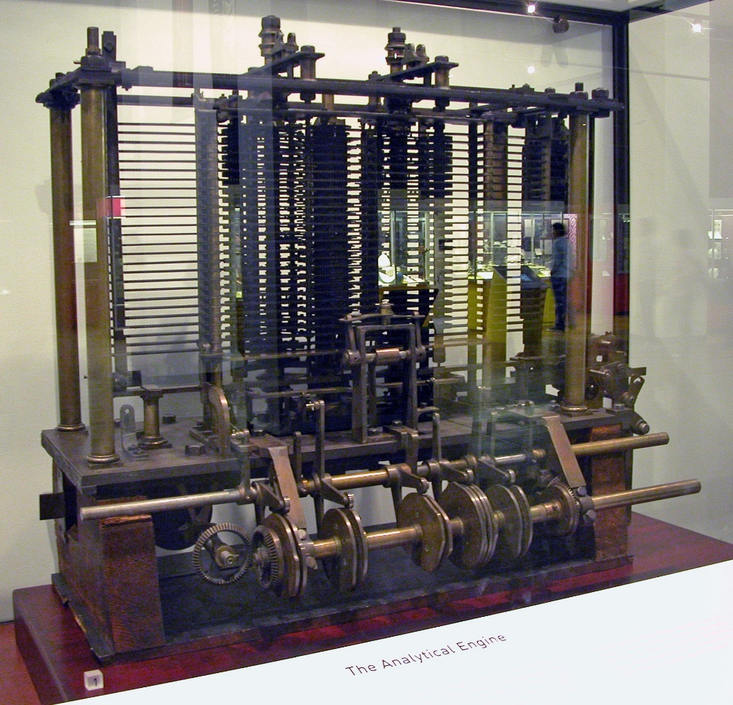
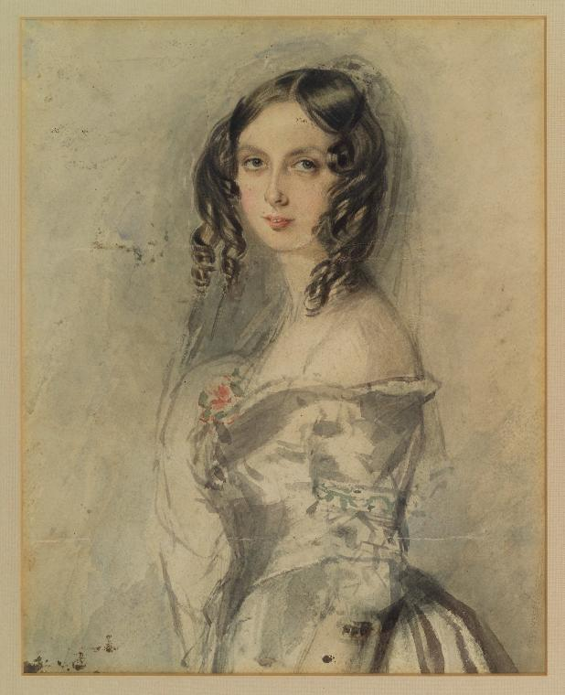
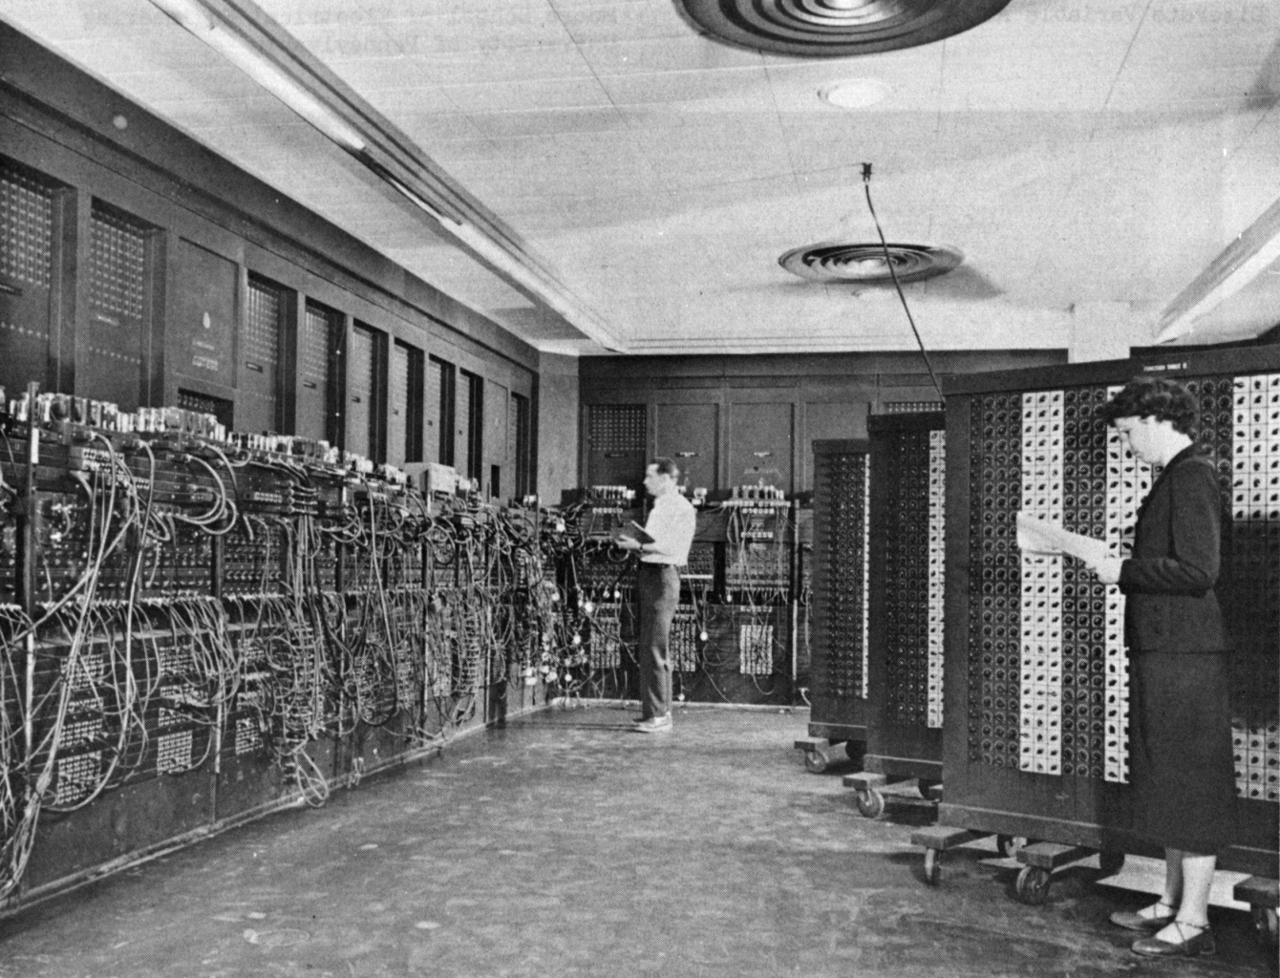
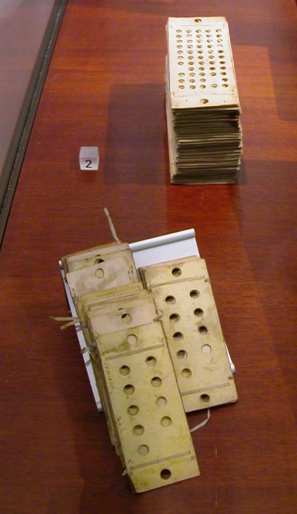
ENIAC – 1946
Un paso atrás?
Programacion cableada
Analytical Engine – 1837
Programa y
Datos
Notes:
Basicamente armado de tablas para calculos mas complejos, polinomios, trayectorias balisticas…

Slide 9
Fundamentos de Programacion
Definiciones basicas
Procesador
Memoria
Datos y Programa (von Neuman o Harvard?)
Dispositivos
Lenguajes de alto nivel
Compiladores, Interpretes, Maquinas Virtuales (!)
JVM y CLR
Algoritmos
Pasos o acciones para resolver un problema en tiempo finito
Notes:
MAXIMA #1
Lo unico que el procesador entiende es LENGUAJE DE MAQUINA
MAXIMA #2
Para que un programa se ejecute, debe estar en memoria
La memoria es el unico lugar al que el procesador tiene acceso…
MAXIMA #3
Un algortimo siempre debe tener un fin

Slide 10
Desarrolo de Algoritmos
Lo mas importante
PLANIFICAR LO QUE VAMOS A HACER
Cómo?
Mediante órdenes o sentencias que se ejecutan secuencialmente
Valido para lenguajes imperativos
Todos los problemas pueden resolverse?
Necesidad de un tiempo finito
Hay problemas que se resuelven por aproximación
Hay otros que no pueden resolverse…

Slide 11
Herramientas a Utilizar
Primeros 3 modulos: LINQPad
Ultimos 2 modulos: Visual Studio 2015 CE
Bibliografia sugerida
Sitios de interes
MSDN Library
Stack Overflow
Microsoft VS Dev Essentials
Syncfusion
GenMyModel
JetBrains

Slide 12
Antes de Comenzar...
Los lenguajes tienen Reglas Sintacticas
Algunos son mas estrictos que otros
Lamentablemente C# es de los primeros…
Cuando haya errores, leer el mensaje!
Normalmente el compilador nos da una pista del problema
Las mayusculas y las minusculas son diferentes
Los parentesis, llaves y corchetes que se abren, deben cerrarse!
Los punto y coma que aparecen al final de las sentencias no son elementos decorativos

Slide 13
Problema #1
Mostrar en pantalla los primeros cien números enteros positivos
Notes:
Mediante estas sencillas sentencias vamos a establecer una serie de REGLAS muy estrictas para recordar a lo largo del curso
Estas reglas tienen que ver con la sintaxis del lenguaje y lo que el compilador espera que hagamos para que nuestro codigo fuente se convierta en un programa ejecutable

Slide 14
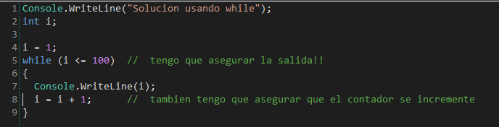
Analisis de la Solucion
Diferentes tipos de sentencia
Invocacion (1 y 7) → expresión de invocacion o llamada a funcion
Declaracion (2)
Asignacion (4, 8)
Iteracion (5)
Punto y Coma!!
Llaves
Comentarios (5 y 8)
Notes:
Recalcar la importancia del PUNTO Y COMA, que siempre debe ir al final de una orden o sentencia
Las llaves son importantes para limitar bloques de codigo (lo que otros lenguajes hacen con palabras claves que incluyen END y/o BEGIN)

Slide 15
Sentencias de Invocacion
Usadas para llamadas a funciones o métodos
Un método o funcion puede devolver un valor como resultado
Math.Exp(4); → retorna e⁴ (54,598)
O puede no hacerlo y simplemente realizar una accion
Console.WriteLine(“Mensaje…”);
C# no necesita procesar el resultado de una funcion
NombreMetodo( arg1, arg2, ... argN ) ;
NombreMetodo() ;
Notes:
Decimos que en C# no es obligatorio usar el resultado de una funcion
Que pasa si quisieramos invocar la funcion y luego usar ese resultado mas adelante? Necesitariamos almacerlo en un lugar temporal
Para eso existen las variables → la asignacion es la accion de copiar el resultado de una expresion en una variable

Slide 16
Sentencias de Declaracion
Variable → nombre o alias para un espacio en memoria
Identificador → es el nombre con el que identificamos a la variable
Declarar una variable es “avisar” al compilador de su existencia (reserva la memoria)
En C# tenemos que declarar todas las variables que necesitemos, antes de poder referenciarlas (mencionarlas)
Ademas, tenemos que darles un valor antes de poder utilizarlas
<tipo> nombre_var ; // declara
nombre_var = valor_inicial ; // refiere (l-izq)
. . .
otra_var = nombre_var * 100 ; // utiliza (l-der)

Slide 17
Sentencias de Iteracion y Decision
Permiten repetir una o más sentencias
Una cantidad de veces pre-establecida
Un numero indeterminado de veces (archivo)
Tenemos que asegurar la condición de salida
El compilador no controla la finalizacion
Excepto que por diseño se tenga que repetir indefinidamente
Aun asi hay formas de escapar del loop
Permiten decidir entre seguir una linea de procesamiento u otra

Slide 18
Sentencia while
while ( expresión_logica )
sentencia_o_bloque ;
El bloque puede no ejecutarse nunca
Expresion siempre entre parentesis
Siempre asegurarse la condición de salida
O bien, usar break
Indentar!!!

Slide 19
Problema #2
Mostrar en pantalla los primeros cien números enteros positivos pares
Notes:
Hay dos maneras de hacerlo…

Slide 20
Estructura if
if ( expresión_booleana )
sentencia_o_bloque ;
else
sentencia_o_bloque ;
La expresion siempre necesita parentesis
La parte else es opcional
Cuidado con el uso de llaves para separar los bloques de sentencias
Indentar!!!

